Slide 1

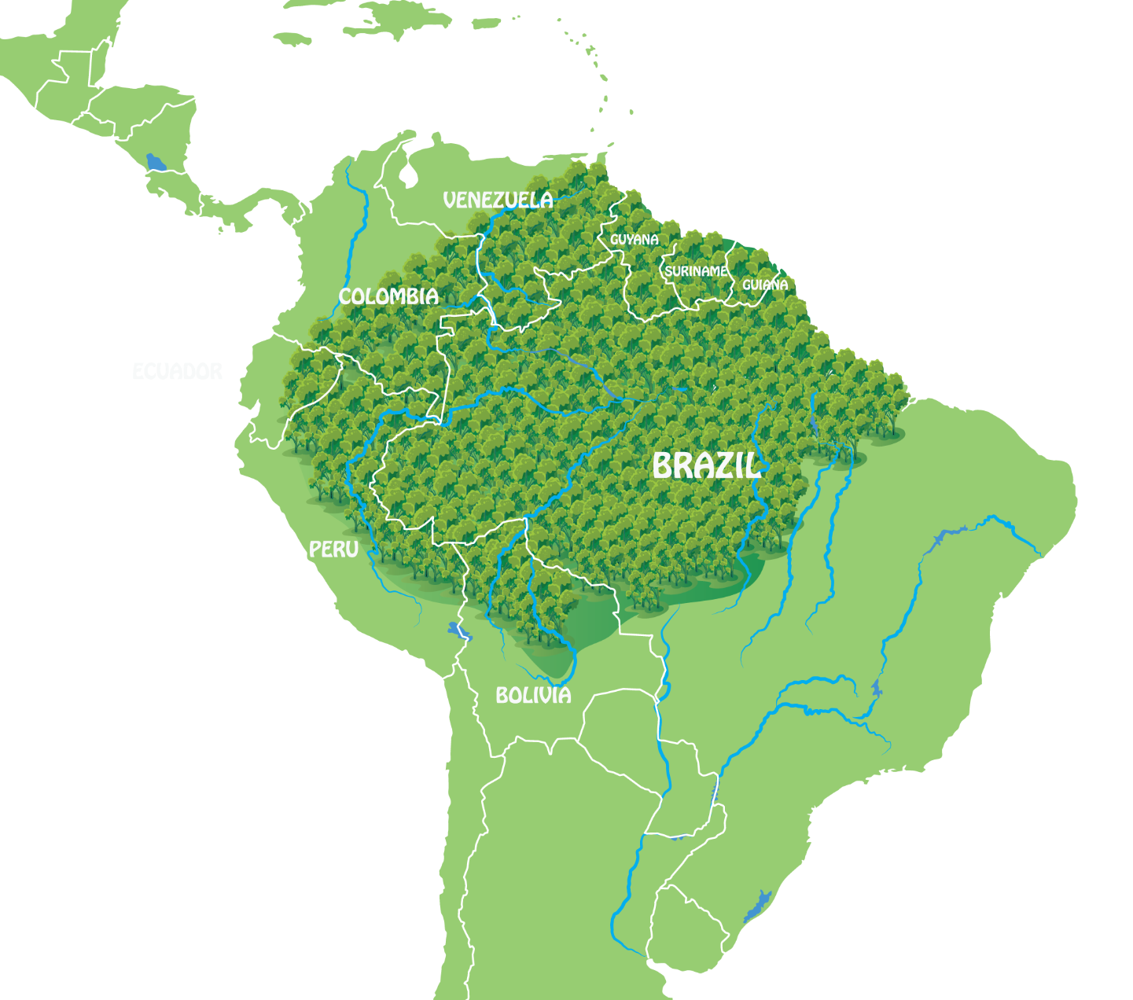












Cerrando la Brecha de Acceso a la Inteligencia Territorial para Amazonia.
Amazonía 360+
Panelista Invitada:
Nicole Moreno – RAISG, IBC
Fecha:
16/11/2025

Slide 2
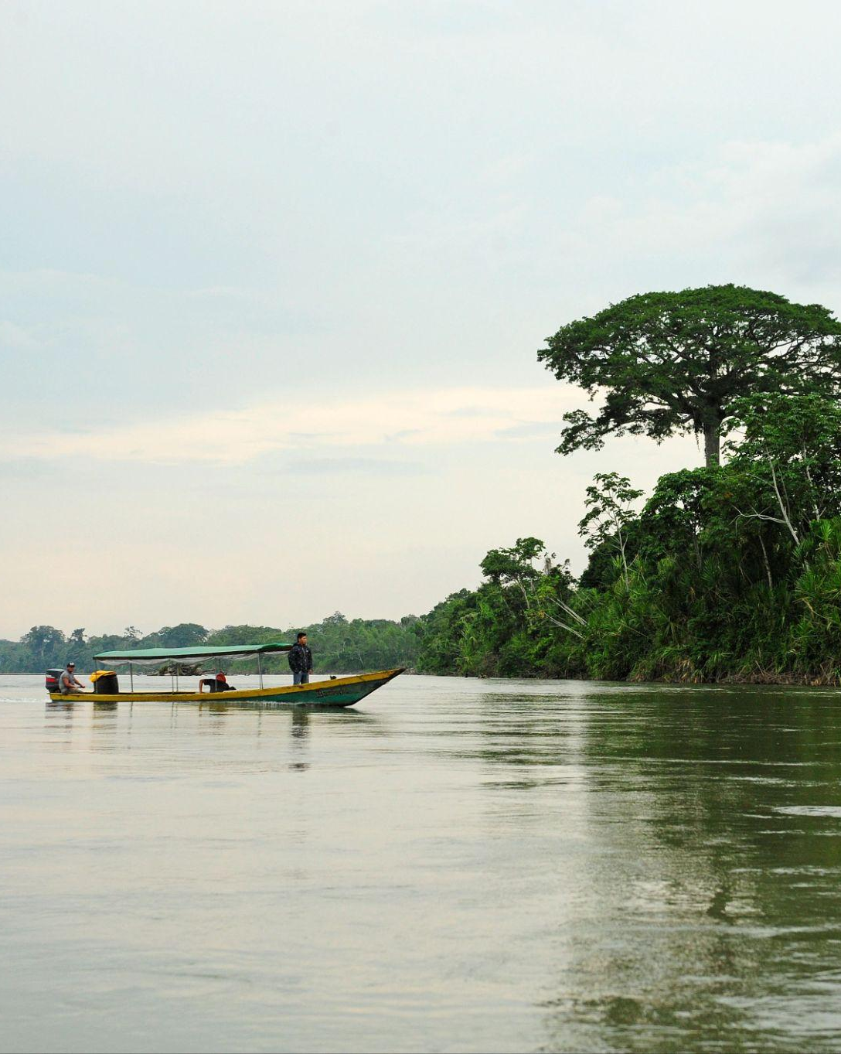
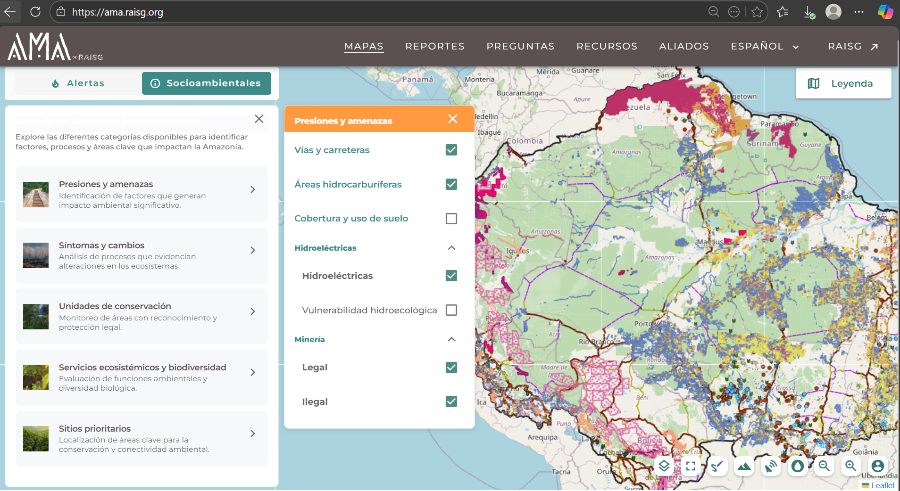


Plataforma AMA

Slide 3
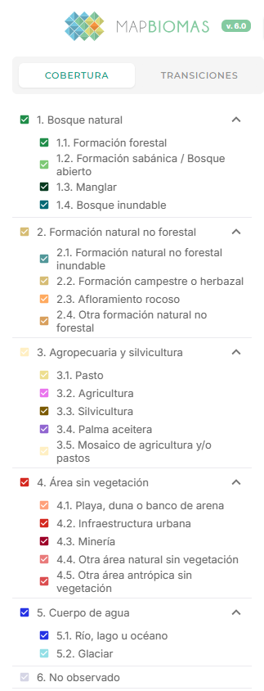
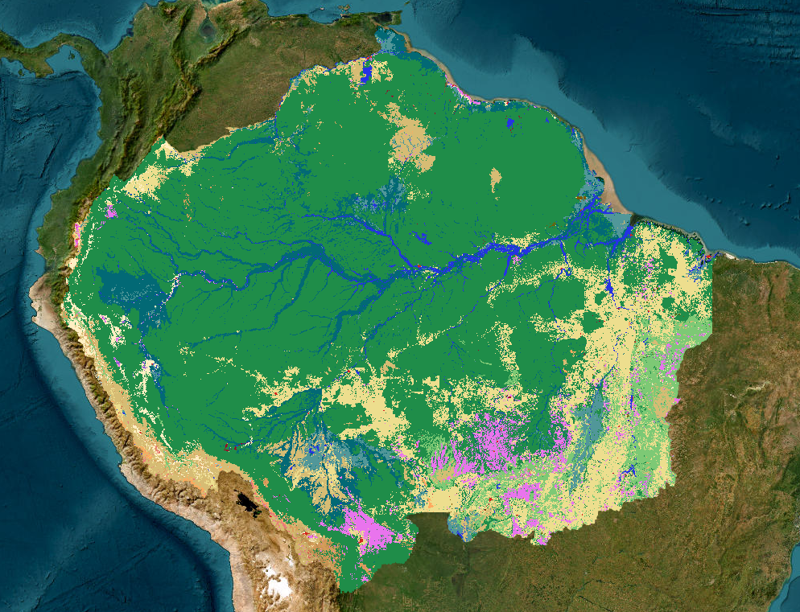
Plataforma
MapBiomas Amazonía

Slide 4

Gracias
por tu atención
www.raisg.org/es/cop30

Slide 5

Por una visión integral de la Amazonía

